Slide 1

项目执行跟踪平台
宣贯培训
July, 2026
Notes:
根据公司要求，“项目执行跟踪详细数据”将转为线上化填报，为便于大家线上填报、审批顺畅，组织了本次线上化宣贯培训

Slide 2
项目执行跟踪线上化 目的
统一入口
统一口径
不再通过多个 Excel 附件来回合并。
平台引用字段、自动计算字段（公式列）和手工填报字段分开管理。
统一流程
统一留痕
项目经理提交 → 板块管理员汇总 → 板块和项目群负责人审批 → 归档
修改、提交、退回和审批均有记录。
线上化为了让月度填报更可信、更高效、更可追溯
Notes:
“过去依靠 Excel 邮件流转时，常见问题是版本多、汇总慢、谁改了什么不清楚。平台上线后，填报、汇总、审批和归档都在同一条报告线上完成。每个人只处理自己权限范围内的数据，系统同时保留状态、变更和审批记录。”

Slide 3
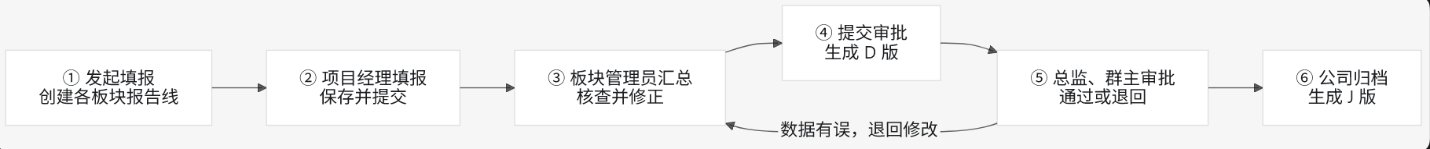
一个填报周期内的流程
板块总监
（板块审批人）
角色
项目经理
板块管理员
项目群主 （项目群审批人）
时间点
每月9日发起填报
每月25日截止填报和审批

Slide 4
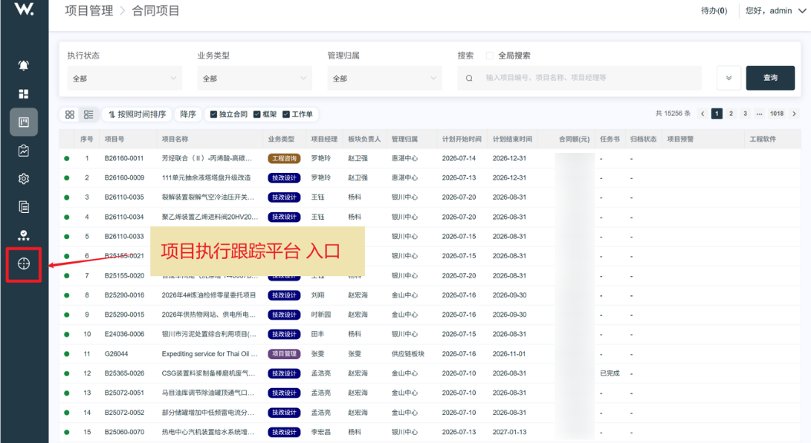
入口

Slide 5
操作演示

Slide 6
常见问题 Q&A
Q1：作为项目经理，我可以提交多次吗？
项目经理每个报告月原则上只提交一次，提交后填报线将变成只读。
Q2：为什么本月开票/回款不能填？
报告月当月开票、回款为平台同步的实际值，只读；只能填写报告月之后的预测。
Q3：存量开票额为负是否不能提交？
存量开票额为负仅做预警，当前不影响提交；存量合同额为负会禁止提交，请做完成合同额的核减或及时变更CRB。
Q4：作为项目经理，更新数据后仅保存，板块管理员能看到吗？
项目经理填报并保存后，板块管理员可以立即看到变更的记录。
Q5：在填报期间新签的项目，是否会自动更新到当月的填报表中？
会的。若有新签项目或已有项目的CRB变更后，系统会自动更新各个板块的填报表。

